Slide 1

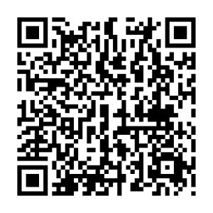
Créer et utiliser des QR Codes
???

Slide 2
Qu’est ce qu’un QR-code?
Comment scanner un QR-code?
Comment installer une application de lecture de QR-codes sur son Smartphone ou sa tablette?
Pourquoi utiliser des QR codes?
Pourquoi et comment utiliser des QR-codes à l’école?
Des idées d’utilisations à l’école, à la maison, en direction
Et si on n’a pas internet en classe?
Comment créer un QR-code?
9. Un générateur de planches
10. Les limites
11. Un guide pour les familles
12. Création de QR-codes

Slide 3


1. Qu’est ce qu’un QR code?
Le QR Code est un code-barres à deux dimensions qui permet d'encoder des données. Il s'agit le plus généralement d'un lien vers une page Internet (URL).
Je suis un QR codE. Flashez-moi!

Slide 4

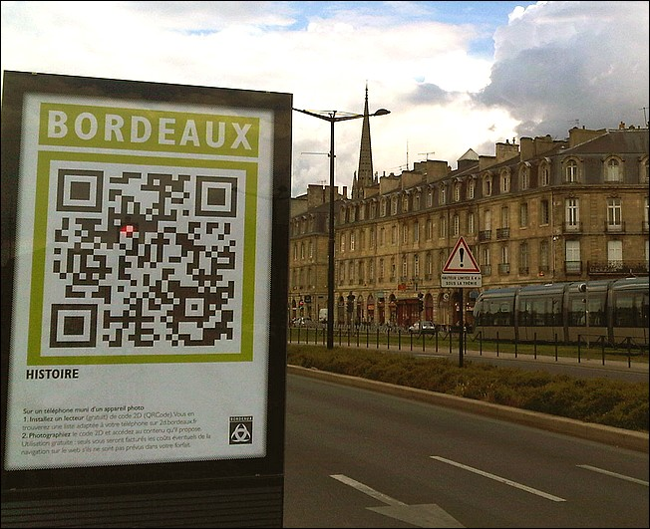
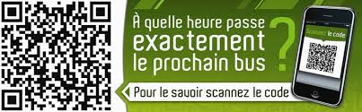
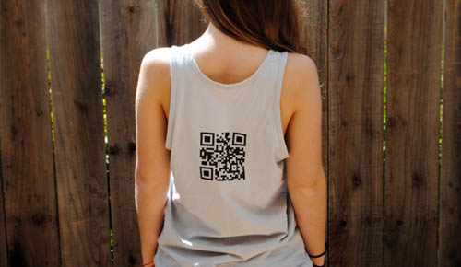
On les voit apparaître sur de nombreux flyers, affiches, revues, etc... Ils permettent d'effectuer des interactions avec les Smartphones et les tablettes.
Cette technologie accélère et incite l'usage des services Internet mobile : c'est un véritable outil interactif.

Slide 5
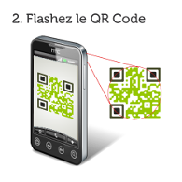
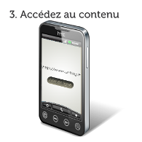
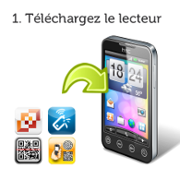
2. Comment scanner un QR code?
La lecture - ou le scan - d'un QR Code est très simple et s'effectue en trois étapes, comme l'indique le schéma ci-dessous.
L'utilisateur doit ouvrir son application de lecture et viser le QR Code avec l'appareil photo de son téléphone mobile ou de sa tablette. L'application reconnaît alors le QR Code et effectue l'action associée, il s'agit généralement d’ouvrir une page Internet.

Slide 6


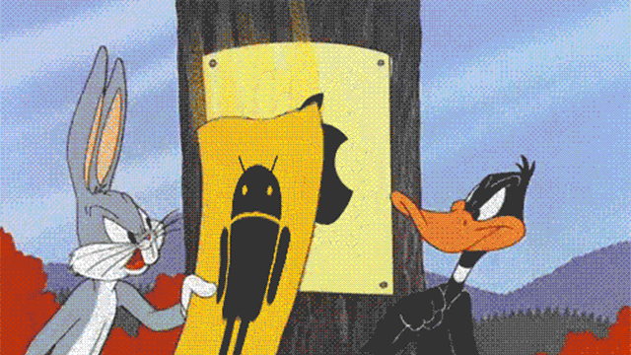
3. Comment installer une application de lecture de QR-codes sur son smartphone ou sa tablette?
Pour un appareil fonctionnant sur Android: lien
Par exemple: QR code scanner
Pour un appareil fonctionnant sous IOS: Rendez-vous sur la plateforme de téléchargement. Cherchez « lecteur de QR codes » (gratuit) et choisissez l’une des applications proposées.
Par exemple: Unitag QR code scanner

Slide 7

4. Pourquoi utiliser des QR codes?
Les QR codes permettent d’accéder à une page internet, une vidéo, une photo, un document, une définition,… rapidement.
Les adresses URL sont parfois longues à écrire dans le navigateur d’où le recours aux QR codes.
Exemple:
Site (URL longue):
http://dcapsulespourlecole.weebly.com/les-cleacutes-de-leacutecole-des-videacuteos-pour-les-parents.html
QR code associé:

Slide 8
5. Pourquoi et comment utiliser des QR-codes à l’école?
Quels pourraient être les usages des QR-codes à l’école?

Slide 9
6. Des idées d’utilisations des QR-codes à l’école, à la maison, en direction
Dans les cahiers de leçons pour accéder à une vidéo explicative (Le cahier de leçons augmenté, Les leçons de Supermaître)
Un site de leçons en vidéo: lien
Sur le cahier de poésie, permettant à l’élève d’écouter une version oralisée afin de mieux l’apprendre
Sur la leçon d’histoire afin de l’illustrer par une vidéo, une carte interactive...
Sur chaque page d’un livre créé par la classe afin d’accéder à la version oralisée, commentée ou interprétée
Donner des indices (jeu de piste, course d’orientation).

Slide 10
Sous le texte du chant afin d’accéder à la bande son de celui-ci (lien)
Sur la leçon de sciences afin de donner accès à une animation en ligne
Sur une fiche de lecture pour proposer un questionnaire en ligne
Dans le cahier d’anglais pour écouter la prononciation des mots, des phrases ou des textes écrits
Dans le coin lecture pour écouter des histoires (lien)
En BCD pour avoir un résumé du livre ou un avis (lien)

Slide 11
Sur des productions plastiques d’élèves afin d’accéder à un commentaire oral de ceux-ci (lien 1, lien 2)
Sur une BD, pour accéder à la narration: lien
Sur un affichage de classe afin d’avoir le rappel de la notion en vidéo : de nombreuses capsules sont disponibles sur internet (lien)
Sur la feuille d’exercices pour accéder à la règle, à une fiche procédurale, une carte mentale, aux solutions, à des conseils
Sur une fresque (projet de l’école Jean Racine à Châteauroux)

Slide 12
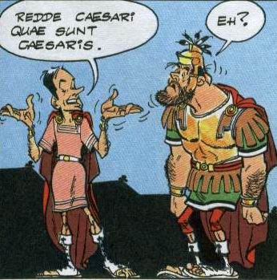
Sur une frise chronologique (vidéos, illustrations, textes,…). Exemple: lien
Sur un plan de travail permettant de rendre les élèves autonomes notamment au travers d’activités d’entraînement en ligne
Dans le cahier de vie pour l’enrichir de ressources multimédias
En haut d’une fiche afin de pouvoir écouter la consigne de travail…
Sources:
Christophe Gilger , ATICE Saint Gervais
François Bajar, CPC ASH 91

Slide 13
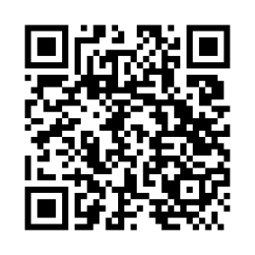
Un exemple d’activité de classe utilisant les QR-codes
https://www.youtube.com/watch?v=1Rzx6kryhd4

Slide 14


A la maison:
Pour aller plus loin
Cahier de vie augmenté
Leçons en vidéo (site de vidéos pour l’école et la maison)
Poésies , chants, musique
Accès à une carte
Découvrir un projet de classe
Découvrir un projet d’école
Accéder à un article du site de l’école
Accéder à des liens vers un site d’entraînement,…
En direction: (site de vidéos pour la direction: lien)
Affichages extérieurs (exemple 1, exemple 2)
Liens pour les collègues en salle des maîtres, dans le classeur d’informations (un exemple).
Courriers aux familles (exemples, site de vidéos pour les directions)
Visite de l’école, du collège pour préparer les élèves à l’entrée en sixième, rassurer les familles
Carte de visite augmentée (exemple)
Transmettre un lien vers un document (règlement, projet d’école,...), une vidéo,…

Slide 15

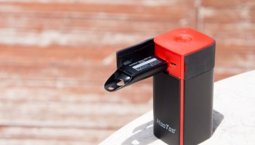
7. Et si on n’a pas internet en classe???
Le Hootoo Titan TripMate! Il s’agit est un petit boitier multifonctions : réseau et hotspot wifi, répéteur wifi, lecteur de disques USB, batterie d’appoint. (=une trentaine d’euros)
Présentation vidéo
Créer des QR codes hors ligne (vidéo)
http://www4.ac-nancy-metz.fr/eps/site/artpublic/bibliotheque/File/numerique/Hootoo_TripMate_Titan/HooToo_TripMate_TITAN_TUTORIEL_QRCode_HORS_LIGNE.pdf

Slide 16
8. Comment créer un QR code?
Créer un QR Code est simple et rapide (gratuit). Il suffit d'utiliser un générateur et en quelques secondes on dispose d'un QR Code que l’on peut personnaliser puis télécharger gratuitement.
https://www.unitag.io/fr/qrcode

Slide 17
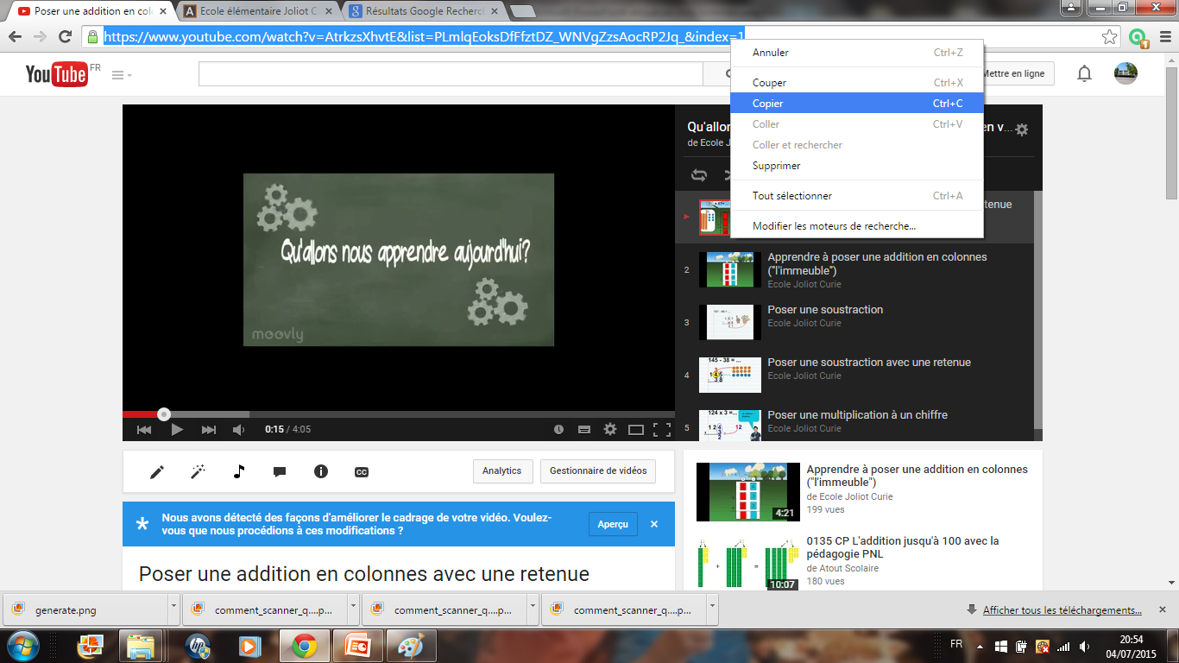
1. Copiez l’adresse du lien souhaité (clic droit sur l’url puis « copier »)

Slide 18
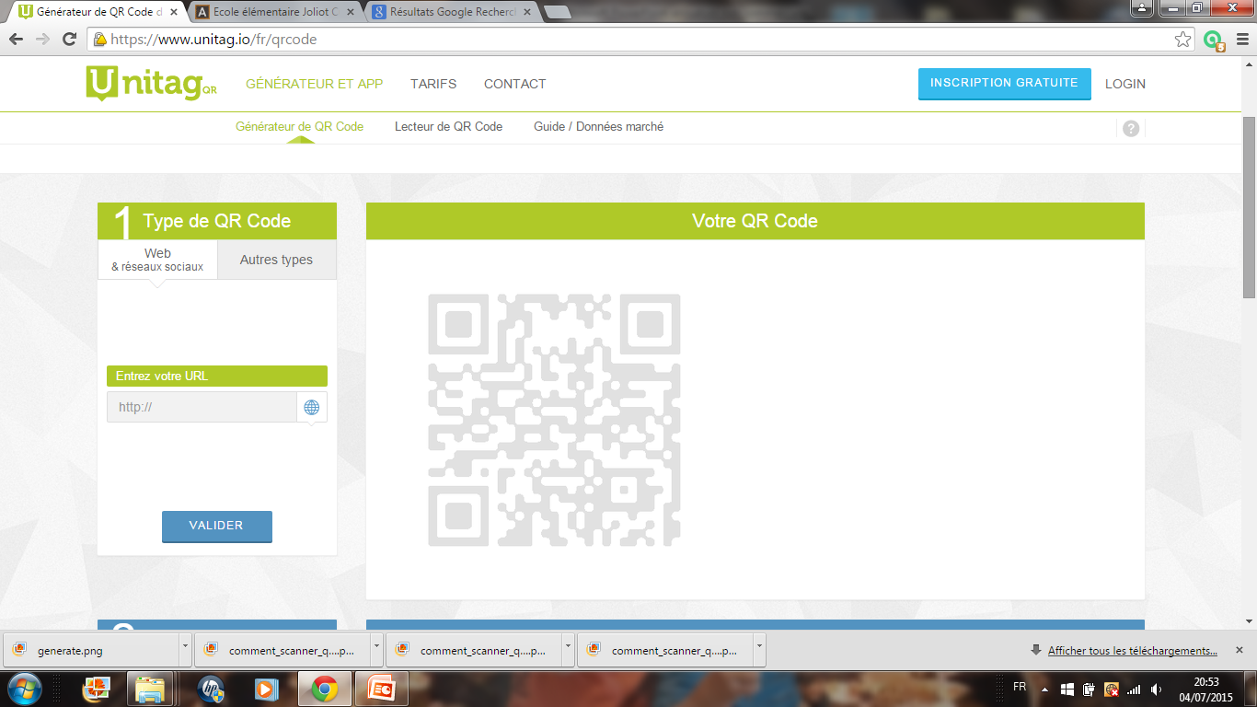
2. Allez sur la page du générateur: https://www.unitag.io/fr/qrcode

Slide 19
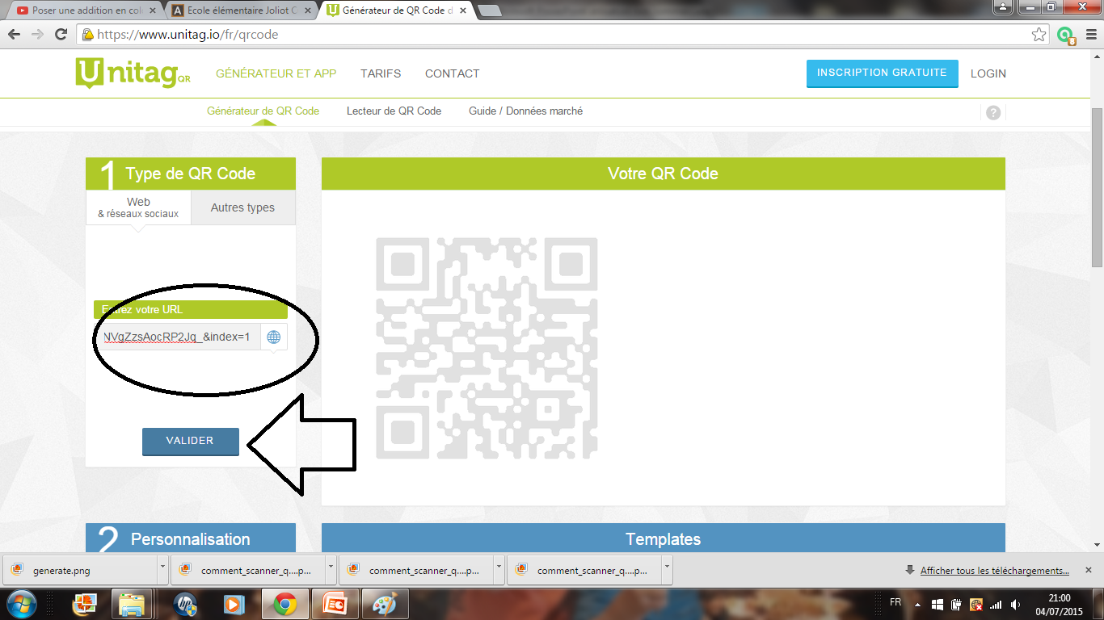
3. Collez l’adresse dans « Entrer votre URL » puis validez

Slide 20
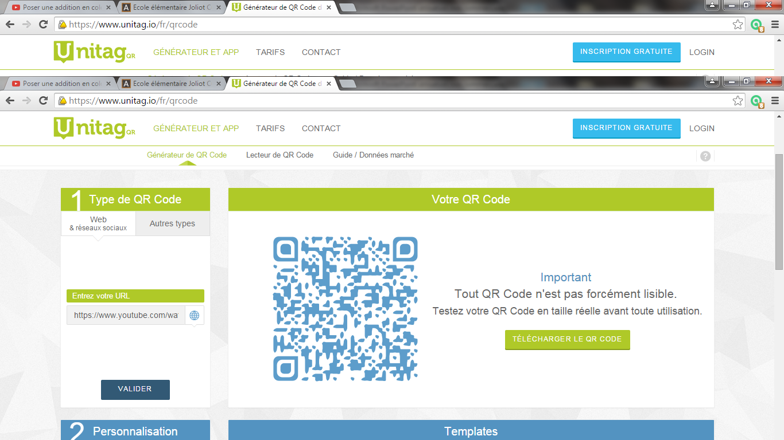
4. Le QR code apparaît. Placez le curseur sur le QR code. Faites un clic droit et « enregistrer l’image sous » dans le dossier de votre choix.

Slide 21
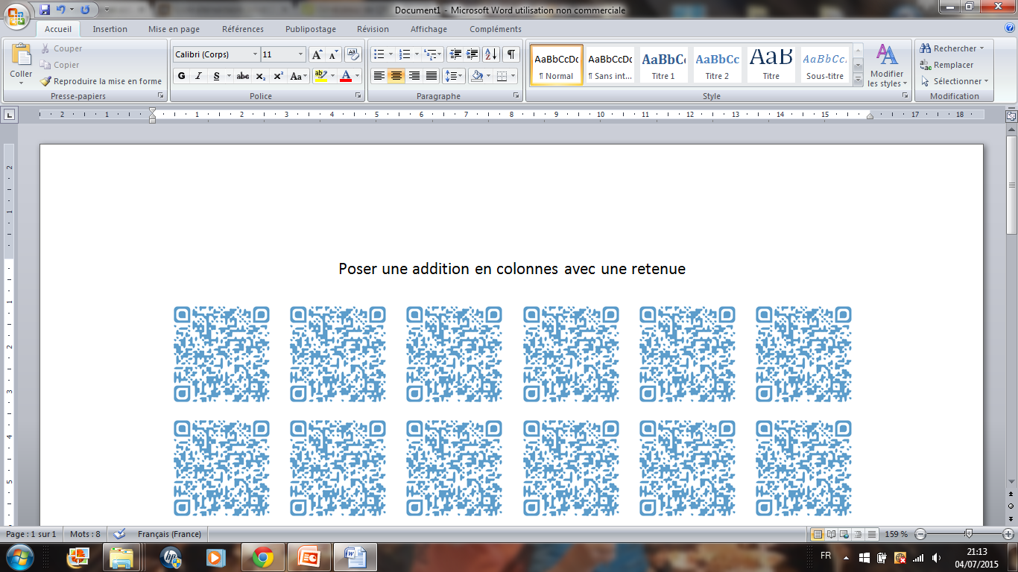
5. Ouvrez un document, insérez le QR–code autant de fois que nécessaire. Découpez. Collez dans le livret de bord ou dans le cahier de leçons, de découverte du monde, de sciences, d’histoire, … Ou insérer le QR-code dans le document directement.

Slide 22

9. Un générateur de planches de QR codes
Lien vers une application qui permet de générer une planche de QR codes (en copiant/collant l’adresse du lien) qu’on pourra découper afin de donner un code à chaque élève:
https://micetf.fr/qrcode/

Slide 23

10. Les limites:
A l’école:
Le matériel (tablettes, smartphones) n’est pas toujours disponible. Idem pour les connexions.
Avec les familles:
Les familles ne disposent pas toutes de smartphones, de tablettes ou d’internet. Il s’agit donc d’un « plus » . (voir taux d’équipement ci-après)
Les familles ne sont pas habituées à se servir de QR codes (voir guide ci-après).
L’usage des QR codes ne peut être qu’un « plus ».

Slide 24
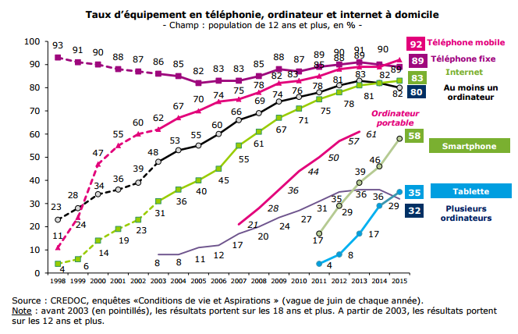

Slide 25
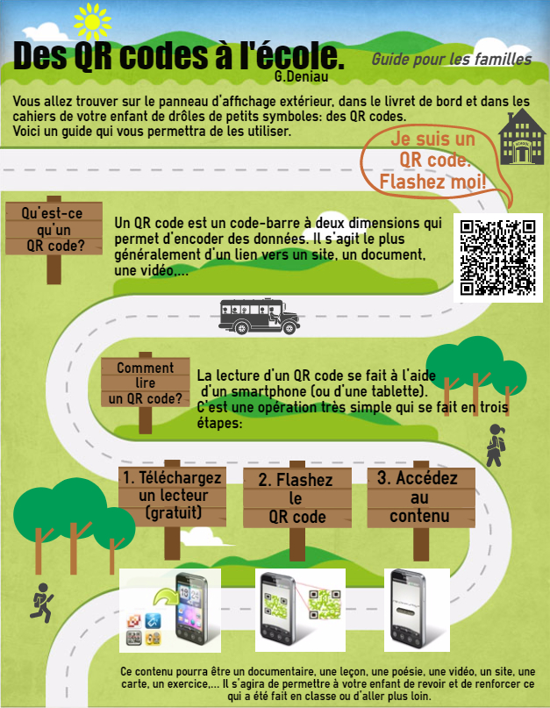
11. Un guide pour les familles

Slide 26

12. Création de QR-codes

